Slide 1
Внешнее строение листа
Горбачева Г.А. учитель географии и естествознания КГСБ (К)ОУ «Завьяловская специальная (коррекционная) общеобразовательная школа-интернат VIII вида»
Алтайский край

Slide 2
Делай добро
Бойся обидеть человека
Люби и прощай людей
Говори обо всем честно и правдиво
Помни: учеба твой главный труд
Живи и трудись на совесть

Slide 3
«Земля моя златая
Осенний светлый храм
Гусей крикливых стая
Несется к облакам»
С.Есенин

Slide 4
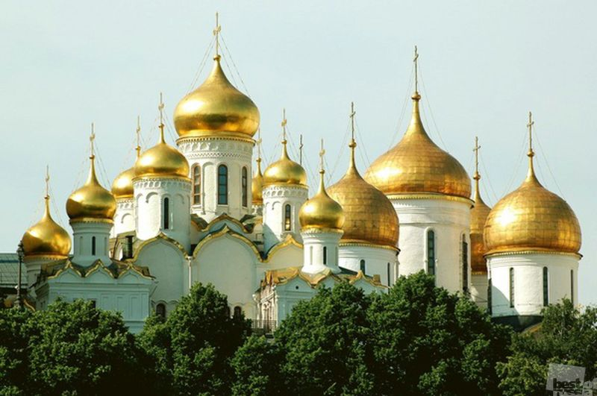
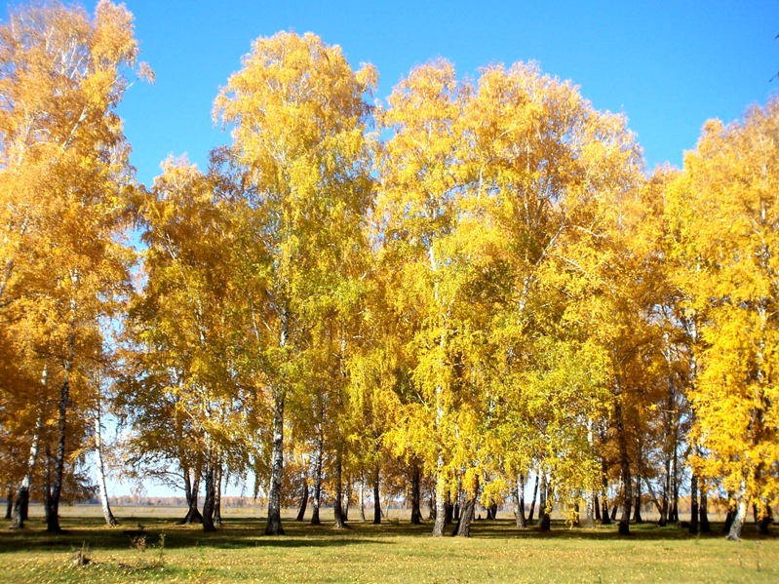

Slide 5


Внешнее строение листа

Slide 6
Фикус
Монстера
Хлорофитум
Шефлера

Slide 7
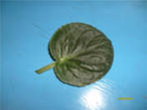
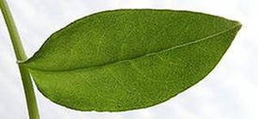
Лист черешковый
Лист сидячий

Slide 8
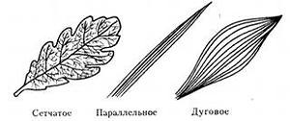
Жилкование листьев

Slide 9
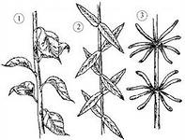
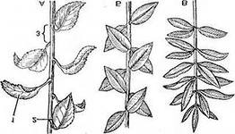
Листорасположение
Очередное
супротивное
мутовчатое

Slide 10
Вариант 1
Определить жилкование листьев.
Вариант 2
Определить сидячий лист или черешковый.

Slide 11
Любите Родину большую- Россию и малую - ту, где вы живете, берегите свой дом !

Slide 12
Спасибо!
      Урок окончен!

Slide 13
Список используемых источников :
http://petkun.ucoz.ru/publ/pol…
forum.plantarium.ru
refoteka.ru

